Slide 1

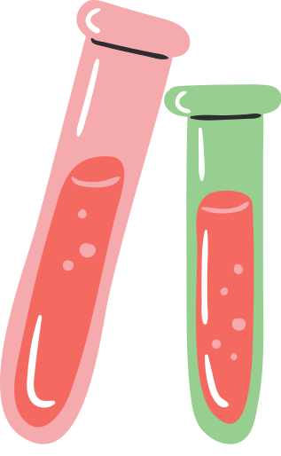



Monosakarida
Liana Khusnul Saputri
NPM 2114051037

Slide 2




Monosakarida adalah senyawa karbohidrat dalam bentuk gula yang paling sederhana. Gugus fungsi yang menyusun monosakarida adalah satu unit aldehid atau keton. Dalam bentuk stereoisomer, monosakarida memiliki sedikitnya satu atom karbon asimetrik.
Pengertian monosakarida

Slide 3

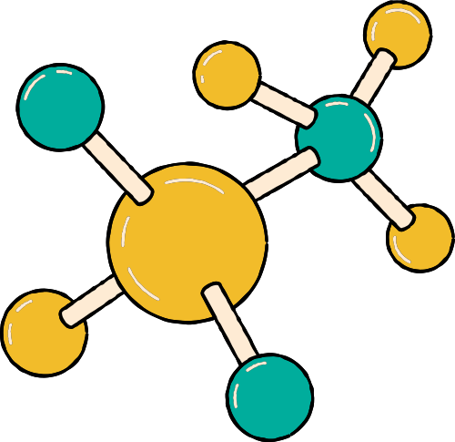
Tata nama monosakarida
Monosakarida yang mengandung gugus aldehida digolongkan sebagai aldosa, sedangkan yang mengandung gugus keton disebut ketosa.
Aldehida
Keton
3 C
4 C
5 C
6 C
ketotriosa
ketotetrosa
ketopentose
ketoheksosa
3 C
4 C
5 C
6 C
aldotriosa
aldotetrosa
aldopentose
aldoheksosa

Slide 4

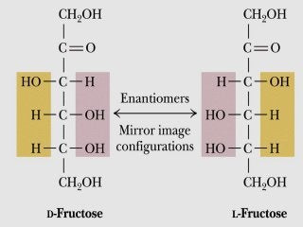

isomerisme
Pada monosakarida, atom C biasanya berupa C kiral. Sehingga, monosakarida memiliki stereoisomer, yaitu molekul dengan rumus molekul yang sama tetapi posisi atom-atom penyusunnya berbeda. Akibat dari stereoisomer ini, monosakarida memiliki enantiomer dan epimer. Enantiomer merupakan stereoisomer yang berupa bayangan kaca dari suatu molekul.
Berdasarkan sifat ini, monosakarida dibagi menjadi dextro (D) dan levo (L).

Slide 5
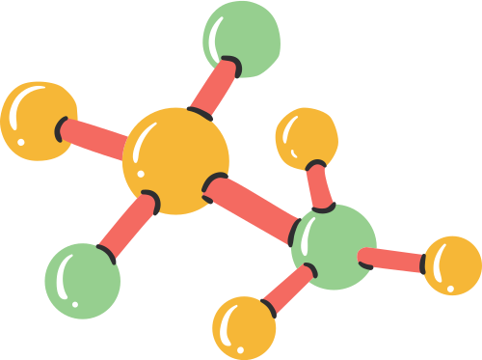
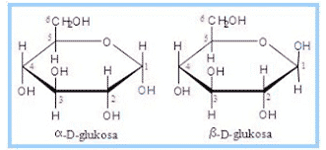

struktur siklik
Cara umum untuk menampilkan struktur siklik monosakarida adalah dengan menggunakan proyeksi Haworth. Secara struktur, glukosa-α jeung -β berbeda pada gugus hidroksil yang terikat pada karbon pertama pada cincinnya. Wujud α mempunyai gugus hidroksil "di bawah" hidrogennya , sedangkan wujud β gugus hidroksilnya berada "di atas" hidrogennya.

